Slide 1
Estrutura de Dados
TAD – Pilha
Alunos:
Alessandro Oliveira
Alexsandro Leite
Edgard Pitombo
Roberto Rangel
Professor: Danilo Silva
04/11/2014

Slide 2
Pilha
A pilha é uma estrutura de dados que armazena dados;
A ordem utilizada LIFO (Last In First Out);
A recuperação de dados será feita na ordem inversa de sua inserção;
A inserção é sempre feita no início da lista, o primeiro elemento da lista será o último digitado; assim, a sua posição fica no topo da pilha.

Slide 3
Pilha
Implementações:
– usando um vetor;
– usando uma lista encadeada;
– simplificação: pilha armazena valores.

Slide 4
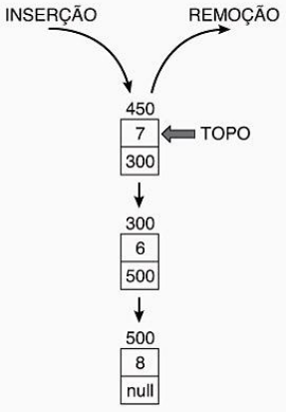
Pilha

Slide 5
Interface do tipo pilha
Interface do tipo abstrato pilha: cadastro.h
– Função cria_cadastro:
aloca dinamicamente a estrutura da pilha cadastro;
  inicializa seus campos e retorna seu ponteiro.
– Função inclui_cadastro:
insere, respectivamente, um valor na pilha.
– Função exclui_cadastro:
retira, respectivamente, um valor na pilha.
– Função altera _cadastro:
altera dados de um elemento da pilha, um valor na pilha.

Slide 6
Interface do tipo pilha
– Função localiza_cadastro:
  localiza dados na pilha.
– Função relatorio_cadastro.
  retorna a quantidade de dados cadastrados.
– Função imprime_cadastro.
  exibe (imprime na tela) todos elementos da pilha.
– Funções valida_cadastro.
  verifica se o dado já está na pilha.

Slide 7
Função cria_cadastro
Aloca memória
  tamanho da estrutura da pilha.
Verifica se o espaço foi alocado
  caso alocado, retorna um ponteiro para o topo da pilha;
  caso contrário, informa mensagem de erro.

Slide 8
Função inclui_cadastro
Verifica se há espaço na pilha
  caso exista espaço na pilha insere o dado na próxima posição livre;
  caso contrário, informa mensagem de erro.

Slide 9
Função exclui_cadastro
Verificar se a pilha está ou não vazia.
Cria uma pilha aux.
Desempilha colocando os elementos na aux até achar o elemento que desejamos excluir.
Empilha novamente os elementos da aux na principal.

Slide 10
Função altera_cadastro
Cria uma pilha aux.
Desempilha colocando os elementos na aux até achar o elemento que desejamos alterar.
Empilha novamente os elementos da aux na principal.

Slide 11
Função localiza_cadastro
Cria uma pilha aux.
Desempilha colocando os elementos na aux até achar o elemento que desejado.
Retorna o dado desejado.

Slide 12
Função relatorio_cadastro
Cria uma pilha aux.
Desempilha colocando os elementos na aux contando os elementos, até se chegar ao final.
Empilha novamente os elementos da aux na principal.
Retorna o numero total de elementos.

Slide 13
Função imprime_cadastro
Cria uma pilha aux.
Desempilha colocando os elementos na aux até achar o elemento que se deseja.
Imprime o dado desejado.
Empilha novamente os elementos da aux na principal.

Slide 14
Função valida_cadastro
Verifica se o dado se encaixa na especificação.
Se positivo, empilha.
Caso Contrario, exibe mensagem de erro.

Slide 15
Dúvidas?

